Slide 1
苹果公司
的创新
王伟杰 20170331016

Slide 2
苹果公司简介
苹果公司1980年12月12日公开招股上市，2012年创下6235亿美元的市值记录，截至2014年6月，苹果公司已经连续三年成为全球市值最大公司。苹果公司在2016年世界500强排行榜中排名第9名。 [1] 2013年9月30日，在宏盟集团的“全球最佳品牌”报告中，苹果公司超过可口可乐成为世界最有价值品牌。2014年，苹果品牌超越谷歌（Google），成为世界最具价值品牌。
1

Slide 3
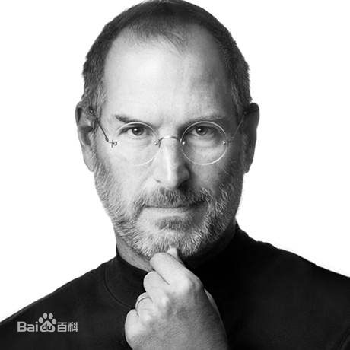
乔布斯简介
史蒂夫·乔布斯 （Steve Jobs，1955年2月24日—2011年10月5日 ），出生于美国加利福尼亚州旧金山，美国发明家、企业家、美国苹果公司联合创办人。
1976年4月1日，乔布斯签署了一份合同，决定成立一家电脑公司。 1977年4月，乔布斯在美国第一次计算机展览会展示了苹果Ⅱ号样机。1997年苹果推出iMac，创新的外壳颜色透明设计使得产品大卖，并让苹果度过财政危机。 2011年8月24日，史蒂夫·乔布斯向苹果董事会提交辞职申请。
乔布斯被认为是计算机业界与娱乐业界的标志性人物，他经历了苹果公司几十年的起落与兴衰，先后领导和推出了麦金塔计算机（Macintosh）、iMac、iPod、iPhone、iPad等风靡全球的电子产品，深刻地改变了现代通讯、娱乐、生活方式。乔布斯同时也是前Pixar动画公司的董事长及行政总裁。
2011年10月5日，史蒂夫·乔布斯因患胰腺癌病逝，享年56岁。

Slide 4
创新
做你所愿
乔布斯曾经鼓励员工：“人有激情就能让世界变得更美好。”乔布斯一生都能跟随自己的内心，正是来自内心的激情实现了所有这些创举。只有我们怀着推动社会前进的热情，才能够拥抱创新和独树一格的理念。

Slide 5
只有激情是不够的，需要远大的理想指引方向。1976年乔布斯与沃兹尼亚克创办苹果公司时，乔布斯的理想是让每一个人拥有一台电脑。1979年，当乔布斯在施乐公司研究中心看到一套概念阶段的图形用户界面时，乔布斯眼前浮现出未来人人拥有图形用户界面计算机远景。随后乔布斯将该技术用于苹果的麦金塔电脑，从而掀起全球图形化电脑界面的序幕
创新
树立理想

Slide 6
“创新是桥梁，是纽带。”，乔布斯坚信桥梁和纽带的创新一定要进行跨界，一定要从其他行业寻找灵感。无论是电话簿、冥想、访问外地等，都可以成为乔布斯创新的灵感源泉
创新
跨越界线

Slide 7
购买苹果产品的人是什么呢？是顾客吗？不，乔布斯把顾客看作有情感有梦想的人。而苹果公司的产品正是要帮助顾客去实现自己的梦想。伟大的产品必能实现当下人们对“不可能”的期待。
创新
以梦想为方向

Slide 8
苹果产品以简约著称，从iPod到iPad，从官网设计到实体包装，无不让人感到简洁、干净。消除多余的元素，奉行少即是多的理念，苹果看似舍弃不少，缺赢得了更多客户的青睐。
创新
舍弃多余

Slide 9
乔布斯是全球最擅长演讲的CEO，每一次的发布会都能给人们带来巨大的惊喜和震撼，而这与他每一次演讲细节的注重分不开。每一次产品推介都是精心策划设计的故事，包括每一页PPT、每一张图片、每一句话、每一个动作。是苹果对每一次工作的尽善尽美让他们赢得人们的喝彩。
创新
注重细节

Slide 10
THANK YOU

